Slide 1
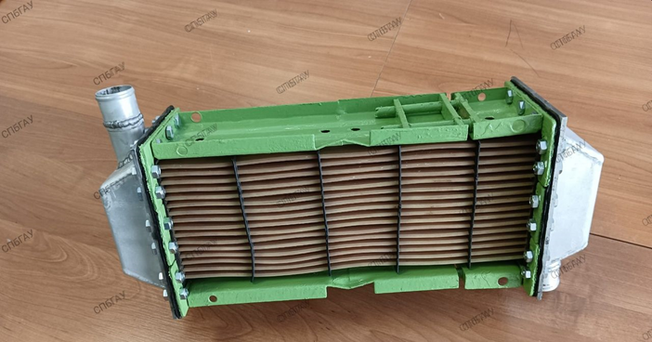
Разработка малого полимерного теплообменника для функциональных отопительных систем транспортных средств.
Иванченко Пётр Дмитриевич
ФГБОУ ВО СПбГАУ
Инженерно-технологический факультет
Кафедра АТТС, направление ЭТТМиК
Санкт-Петербург-Пушкин
2023

Slide 2

Актуальность проекта
Заключается в возрастающем интересе к композитно-полимерным материалам в качестве основной альтернативы цветным металлам из-за роста цен на фоне санкционного давления и высокой стоимости зарубежных аналогов.

Slide 3

Проблемы современных теплообменников
Высокие расходы на цветные металлы (алюминий и медь)
Дороговизна существующей технологии при изготовлении металлических теплообменников функциональных систем отопления и охлаждения.
Ограниченный ресурс эксплуатации и дополнительные расходы на техническое обслуживание и ремонт.
Экология – цветные металлы подвергаются окислению и коррозии при воздействии реагентов от дорог в зимний период эксплуатации.

Slide 4

Предлагаемые решения
Производство отечественного полимерного теплообменника – альтернативы существующим аналогам зарубежного и отечественного производства отопителей салонов и кабин автотранспортных средств.
Применение теплообменника как альтернативного варианта в функциональных системах отопления и охлаждения автотранспортных средств с учетом различных климатических условий.
Собственная разработка за счет доступных технологий и недорого оборудования с применением полимерного материала – полиуретана.

Slide 5
Рынок – конкурентный анализ
Три главных конкурента, страна производитель, ссылки на их ресурсы в сети Интернет (внутренний рынок):
Компания ТД LUZAR. https://luzar.ru/ (Россия).
Компания ООО «Оренбургский радиатор». https://orenradshop.ru/ (Россия).
Компания ООО «ПО «Авто-Радиатор». https://auto-rad.ru/ (Россия).
Конкурентный анализ проводился по трём параметрам:
стоимость продукта,
наличие и свободный доступ на территории РФ,
наличие прав на интеллектуальную собственность
Слабые стороны конкурентов:
Высокая стоимость зарубежных аналогов (10 000 + руб.)
Нет полимерных аналогов отечественного производства радиаторов системы отопления автомобилей;
Затрудненная логистика доставки зарубежных производителей теплообменников системы отопления (увеличение срока доставки)
Преимущества перед конкурентами:
Низкая конечная стоимость (от 5 700 рублей, у конкурентов цена 10 000 + руб.)
Возможность самостоятельно производить и использовать конечный продукт на автомобильном транспорте отечественного и зарубежного производства.
Параметры | Наш продукт «ОНИЛТА» им. В.В. Буркова | ТД LUZAR | ООО «Оренбургский радиатор» | ООО «ПО «Авто-Радиатор»
Стоимость болона 5 л. | 1108 | от 1714 | от 3108 | от 1485
Наличие в РФ | + | - | - | -
Отечественная разработка | + | - | - | -

Slide 6

Бизнес-модель
Статья расходов | Процессы (функции) | Исполнитель | Оклад на руки в месяц, руб./чел. | Кол-во, чел. | Стоимость в месяц, руб. | Срок занятости, мес. | Сумма на руки за всё время проекта
Работа команды проекта | Разработка и сборка полимерного теплообменника | Инженер | 45 000 | 2 | 90 000 | 2 | 180 000
 | Подготовка Лабораторной установки по изготовлению полимерных пластин | Инженер | 45 000 | 2 | 90 000 | 2 | 180 000
 | Приготовление и тестирование опытных образцов | Лаборант | 30 000 | 1 | 30 000 | 2 | 60 000
Расходы на организацию проекта | Мини экструдер полимера | - | - | - | - | - | 1 575 000
 | Гранулы полимера | - | - | - | - | - | 160
 | Расходные материалы, для проведения монтажных работ | - | - | - | - | - | 63000
 | Аренда лаборатории для испытаний | - | - | - | - | - | 35 000
 | Патентное исследование и оформление заявок на РИД | - | - | - | - | - | 150 000
 | Ноутбук 17.3" Full HD 144 ГЦ AHVA IPS |  |  |  |  |  | 105 000
Итого на весь проект (6 месяцев) |  |  |  |  |  |  | 2 348 160

Slide 7
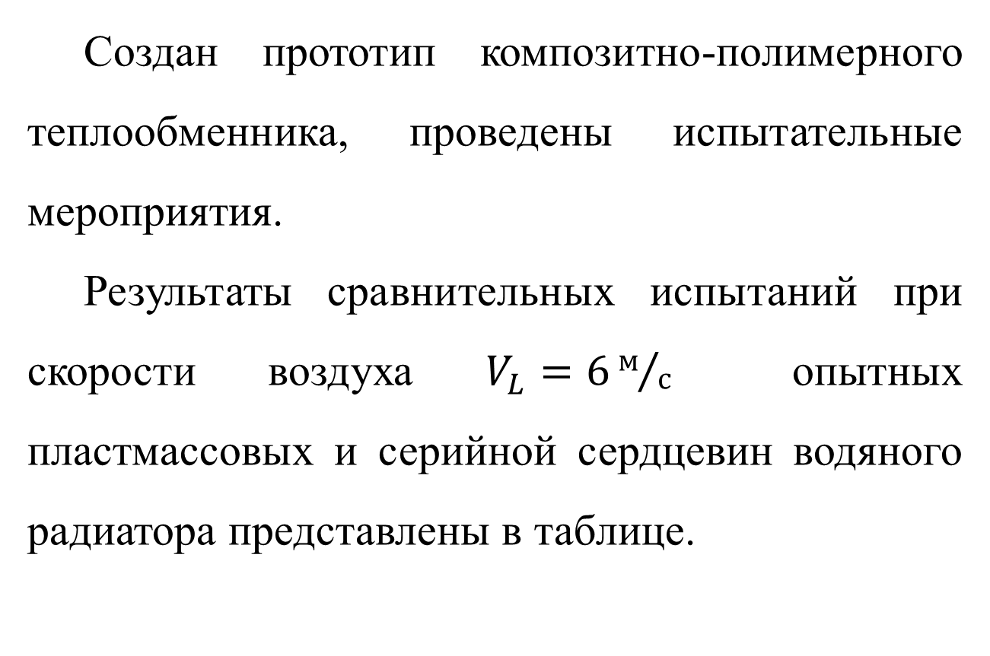
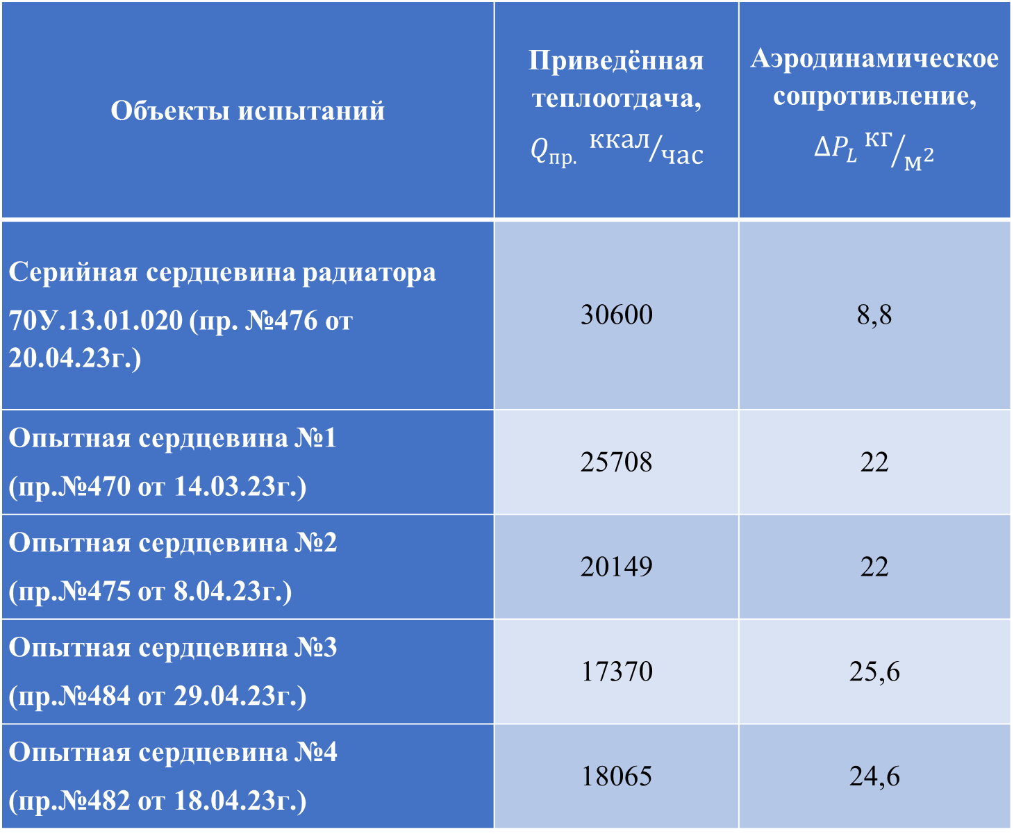
Текущие результаты
Объекты испытаний | Приведённая теплоотдача, $$Q_{пр.} {ккал}/{час}$$ | Аэродинамическое сопротивление, $${∆P}_{L}{кг}/{м^{2}}$$
Серийная сердцевина радиатора 70У.13.01.020 (пр. №476 от 20.04.23г.) | 30600 | 8,8
Опытная сердцевина №1 (пр.№470 от 14.03.23г.) | 25708 | 22
Опытная сердцевина №2 (пр.№475 от 8.04.23г.) | 20149 | 22
Опытная сердцевина №3 (пр.№484 от 29.04.23г.) | 17370 | 25,6
Опытная сердцевина №4 (пр.№482 от 18.04.23г.) | 18065 | 24,6
Создан прототип композитно-полимерного теплообменника, проведены испытательные мероприятия.
Результаты сравнительных испытаний при скорости воздуха $V_{L}=6м/с$ опытных пластмассовых и серийной сердцевин водяного радиатора представлены в таблице.

Slide 8

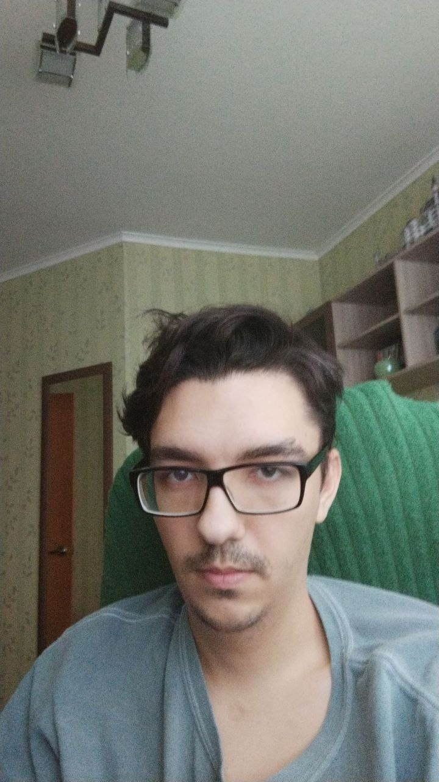
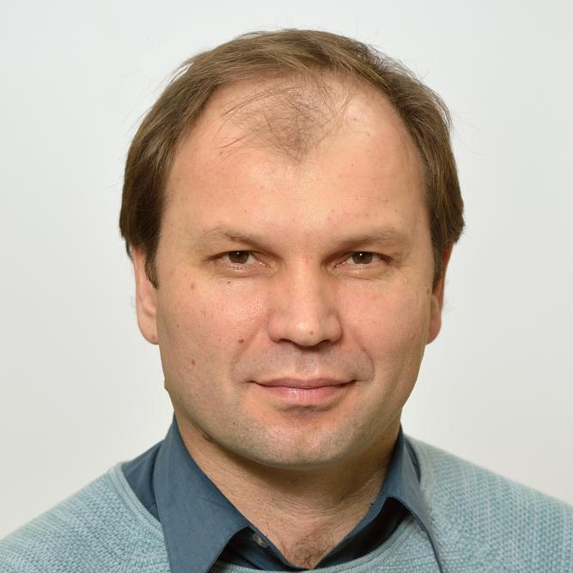
Команда проекта
Руководитель проекта
Наставник проекта
Иванченко Пётр Дмитриевич
Студент инженерно-технологического факультета ФГБОУ ВО СПбГАУ, лидер общественного мнения
Хакимов Рамиль Тагирович
Заведующий кафедрой «Автомобили, тракторы и технический сервис», д.т.н., доцент ФГБОУ ВО СПбГАУ

Slide 9
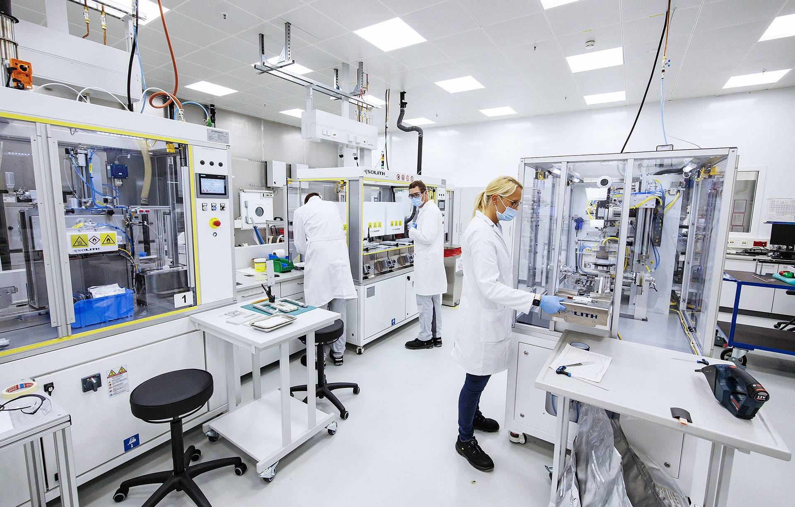
Планы развития
Планируется создание испытательной лаборатории композитно-полимерных теплообменников на базе ФГБОУ ВО СПбГАУ с последующей коммерческой деятельностью, выстраивание государственно-частного партнёрства на базе университета, подготовка научных кадров по данному направлению.

Slide 10
Контакты
Сайт: https://vk.com/im?sel=c51
Телефон: +7 (911) 837-23-90
Email: PerpetymsWorld@mail.ru

